Slide 1
Мини-проект «Математика в календаре»
Научный форум молодых исследователей «Шаг в будущее»
Автор:
Губкин Кирилл Николаевич
МАОУ «Ярковская СОШ»
с.Ярково
Научный руководитель:
Ганихина Антонина Владимировна
Учитель математики
МАОУ «Ярковская СОШ»
с. Ярково
Российская Федерация с. Ярково
2017 год

Slide 2
Введение
Актуальность. Можно ли использовать настенный календарь на уроках математики?
Для этого надо выяснить, есть ли ещё в математической литературе задачи по теме «календари», которые можно предлагать на уроках, олимпиадах и различных математических турнирах.

Slide 3
Гипотеза исследования связана с предположением, что, изучив особенности табелей-календарей, можно исследовать немало задач по теме «Календари», которые украсят уроки математики, и их можно применять и во внеклассной работе: олимпиадах, турнирах, конкурсах, марафонах и т.д.

Slide 4
Цель и задачи
Цель исследования: Доказать подлинность гипотезы.
Задачи:
1. Изучить литературу по данной теме.
2. Обработать полученную информацию.
3. Познакомиться с историей появления календарей.
4. Исследовать задачу про календарь и треугольники.
5. Подобрать и исследовать задачи по теме «календари».
6. Выявить, какими особенностями обладают настенные календари.

Slide 5
Учебные задачи:
Получится ли равнобедренный прямоугольный треугольник, если соединить числа 10, 20 и 30 января в 1996 году?
Каков будет результат, если будем соединять числа 10, 20 и 30 любого месяца в 1996 году?
Получится ли равнобедренный прямоугольный треугольник, если соединим другие числа в любом месяце?

Slide 6
Основная часть
История возникновения календарей. Понятие календаря.
Календа́рь (лат. calendarium — долговая книжка: в Древнем Риме должники платили проценты в день календ, первых чисел месяца) — система счисления больших промежутков времени, основанная на периодичности движения небесных тел: Солнца — в солнечных календарях, Луны — в лунных календарях и одновременно Солнца и Луны в лунно-солнечных календарях.

Slide 7
Каждый народ использовал свои способы датировки исторических событий. Одни пытались вести отсчёт лет от сотворения мира: евреи датировали его 3761 годом до н. э., александрийская хронология считала этой датой 25 мая 5493 года до н. э. Римляне начинали отсчёт от легендарного основания Рима (753 год до н. э.).
Парфяне, вифиняне и селевкиды вели отсчёт лет от вступления на трон первого царя, египтяне — с начала правления каждой следующей династии.
Свой календарь основывала каждая мировая религия: согласно византийскому календарю, с 14 сентября 2016 года по григорианскому календарю идёт 7525 год «от сотворения мира», в исламском календаре — 1438 год Хиджры (c 3 октября 2016 года), по буддийскому календарю идёт 2560 год эры Нирвана, по календарю бахаи — 173 год.
Счёт года с 1 января был введён в Риме Юлием Цезарем в 45 году до н. э. (юлианский календарь). На Руси с 1492 года началом года стало считаться не 1 марта, а 1 сентября.

Slide 8
2. Треугольник
Треуго́льник (в евклидовом пространстве) — геометрическая фигура, образованная тремя отрезками, которые соединяют три точки, не лежащие на одной прямой. Указанные три точки называются вершинами треугольника, а отрезки — сторонами треугольника. Часть плоскости, ограниченная сторонами, называется внутренностью треугольника: нередко треугольник рассматривается вместе со своей внутренностью (например, для определения понятия площади).

Slide 9
Исследование
Если в календаре на январь 1996 г. соединить числа 10, 20, 30, то получится равнобедренный прямоугольный треугольник. Докажите.

Slide 10
Январь 1996 г. Задача
Доказательство
Проведем отрезки 30-9, 9-13, 13-20.
* Получили два треугольника 30-9-10 и
10-13-20.
* Углы 9 и 13 прямые
Отрезки 9-10 и 30-9 равны
Отрезки 10-13 и 13-20 равны
Треугольники 30-9-10 и 10-13-20 равны по первому признаку равенства треугольников.
Из равенства треугольников 30-9-10 и 10-13-20 следует, что равны и гипотенузы 10-20 и 10-30.
* Треугольник 10-20-30 равнобедренный
1 | 2 | 3 | 4 | 5 | 6 | 7
8 | 9 | 10 | 11 | 12 | 13 | 14
15 | 16 | 17 | 18 | 19 | 20 | 21
22 | 23 | 24 | 25 | 26 | 27 | 28
29 | 30 | 31

Slide 11
Январь 1996 г. Задача
Доказательство 2
Из равенства треугольников 30-9-10 и 13-20-10 следует:
Углы 9-10-30 и 13-20-10; 9-10-30 и 13-20-10 равны (лежат против равных сторон)
Углы 30-9-10 и 10-13-20 дополняют угол 30-10-20 до развернутого.
Сумма углов 9-10-30 и 13-10-20 равна 90° по свойству прямоугольного треугольника
Значит угол 30-10-20 равен 180° - 90° = 90°, то есть треугольник 10-20-30 прямоугольный
Вывод: треугольник 10-20-30 равнобедренный, прямоугольный

Slide 12
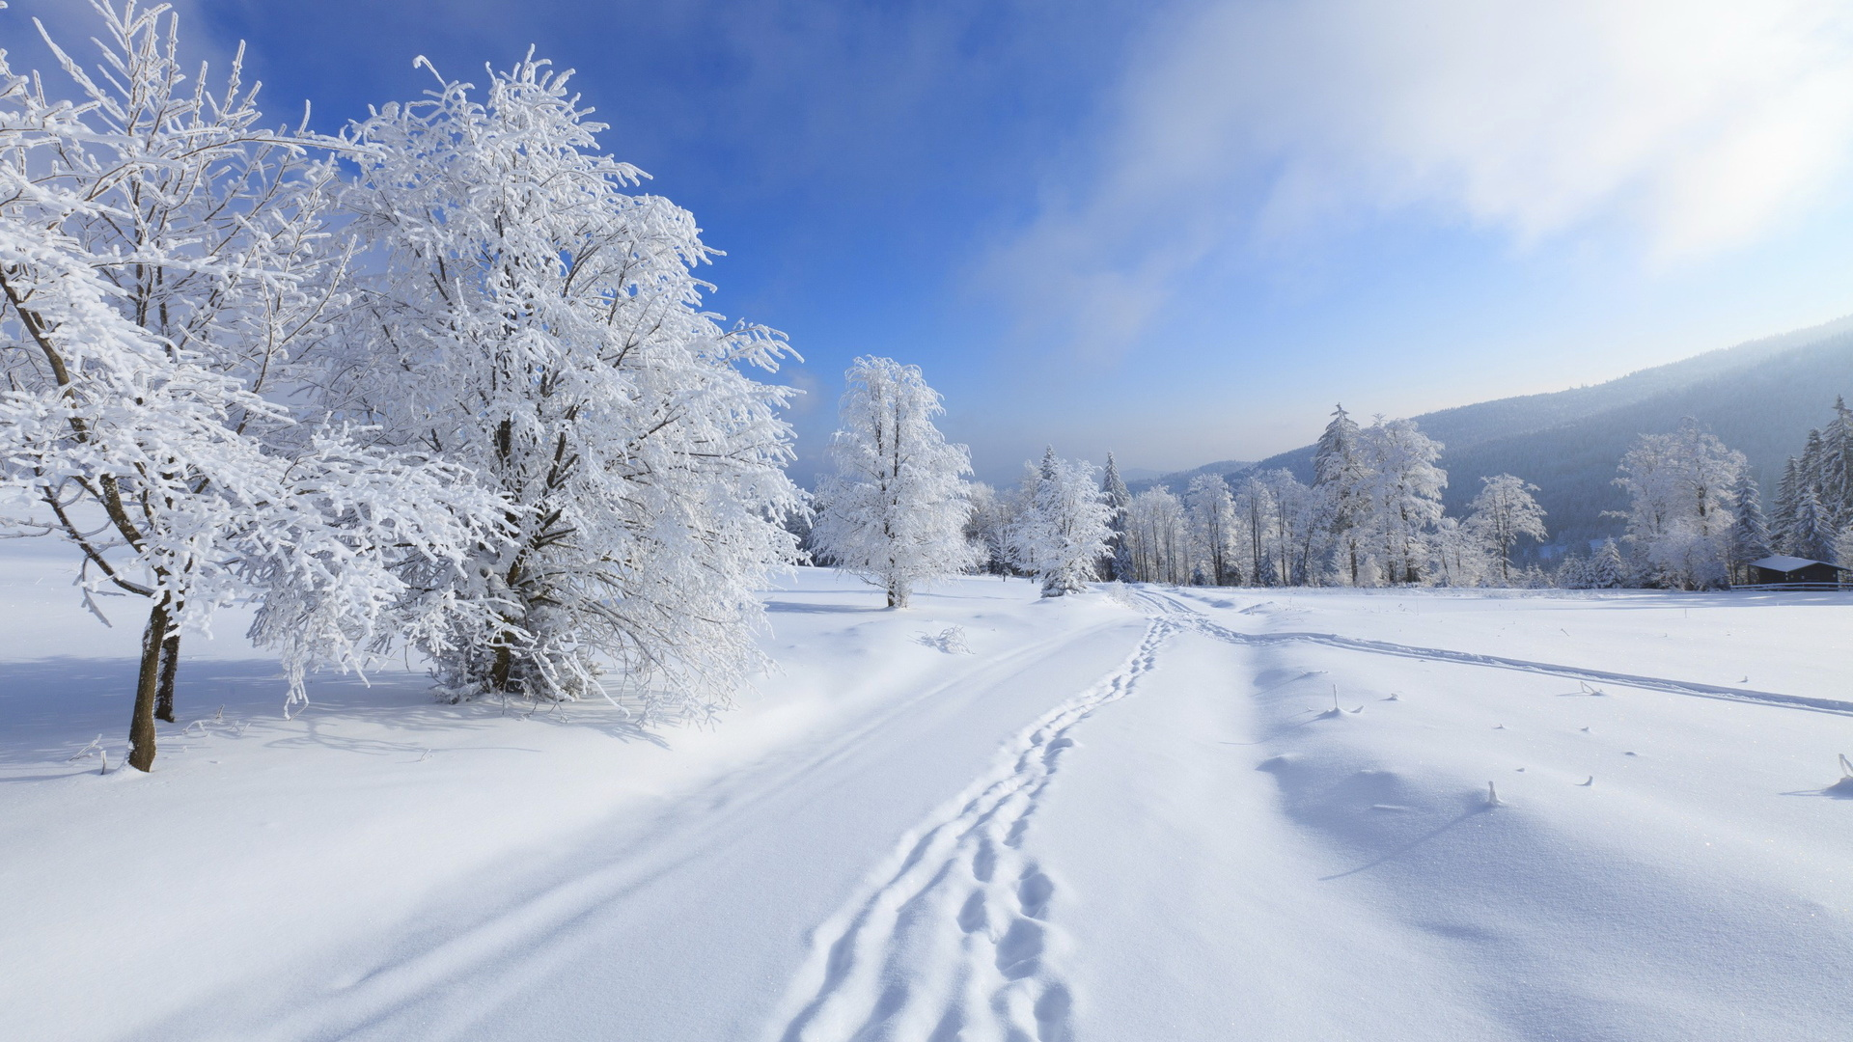
Январь 1996
1 | 2 | 3 | 4 | 5 | 6 | 7
8 | 9 | 10 | 11 | 12 | 13 | 14
15 | 16 | 17 | 18 | 19 | 20 | 21
22 | 23 | 24 | 25 | 26 | 27 | 28
29 | 30 | 31

Slide 13
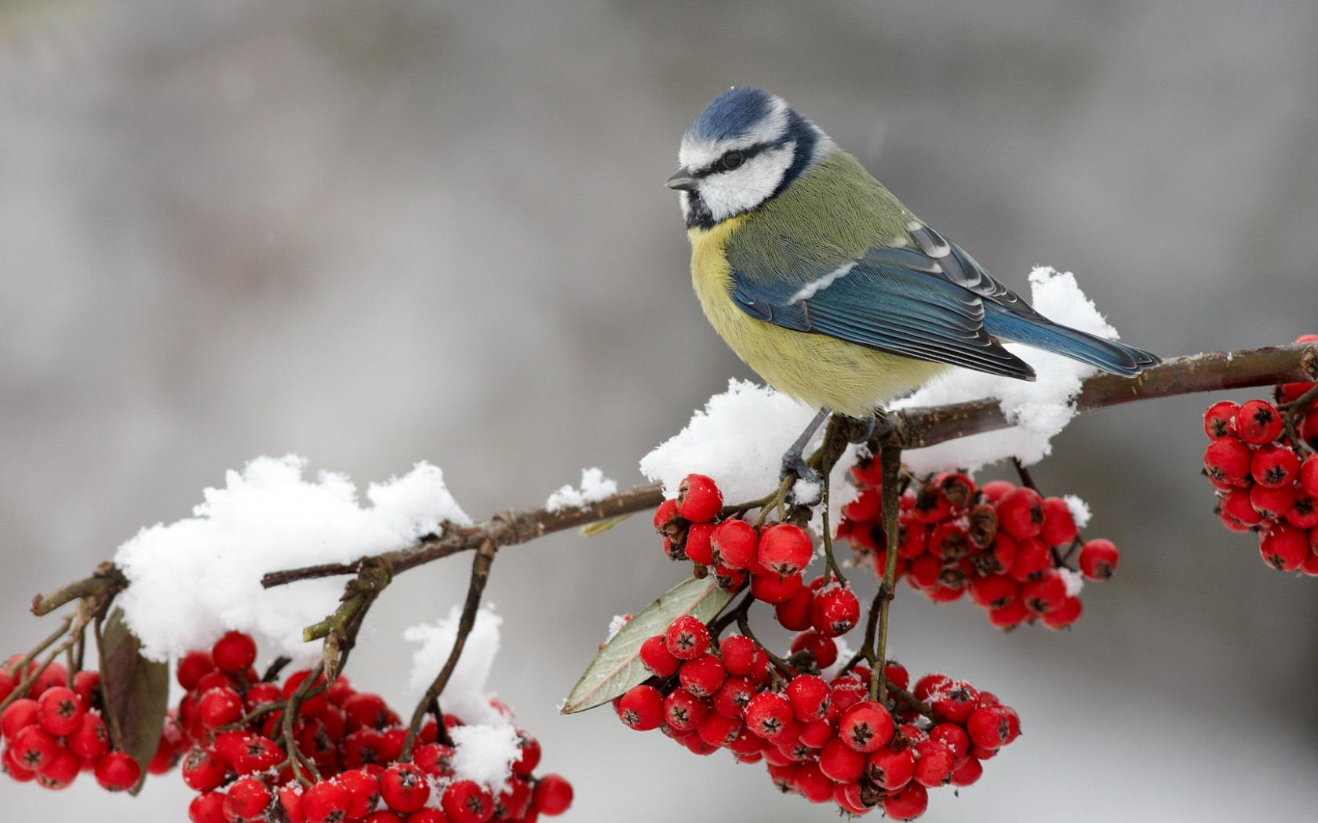
Февраль 1996
В феврале не получится никакого треугольника и даже прямой, потому что в феврале 28 дней, 1996 год является високосным, поэтому в феврале 1996 года 29 дней, поэтому проведем отрезок 10-20
 |  |  | 1 | 2 | 3 | 4
5 | 6 | 7 | 8 | 9 | 10 | 11
12 | 13 | 14 | 15 | 16 | 17 | 18
19 | 20 | 21 | 22 | 23 | 24 | 25
26 | 27 | 28 | 29

Slide 14
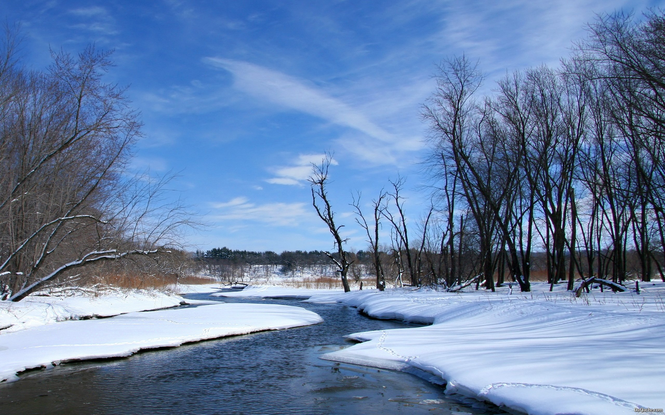
Март 1996
 |  |  |  | 1 | 2 | 3
4 | 5 | 6 | 7 | 8 | 9 | 10
11 | 12 | 13 | 14 | 15 | 16 | 17
18 | 19 | 20 | 21 | 22 | 23 | 24
25 | 26 | 27 | 28 | 29 | 30 | 31

Slide 15
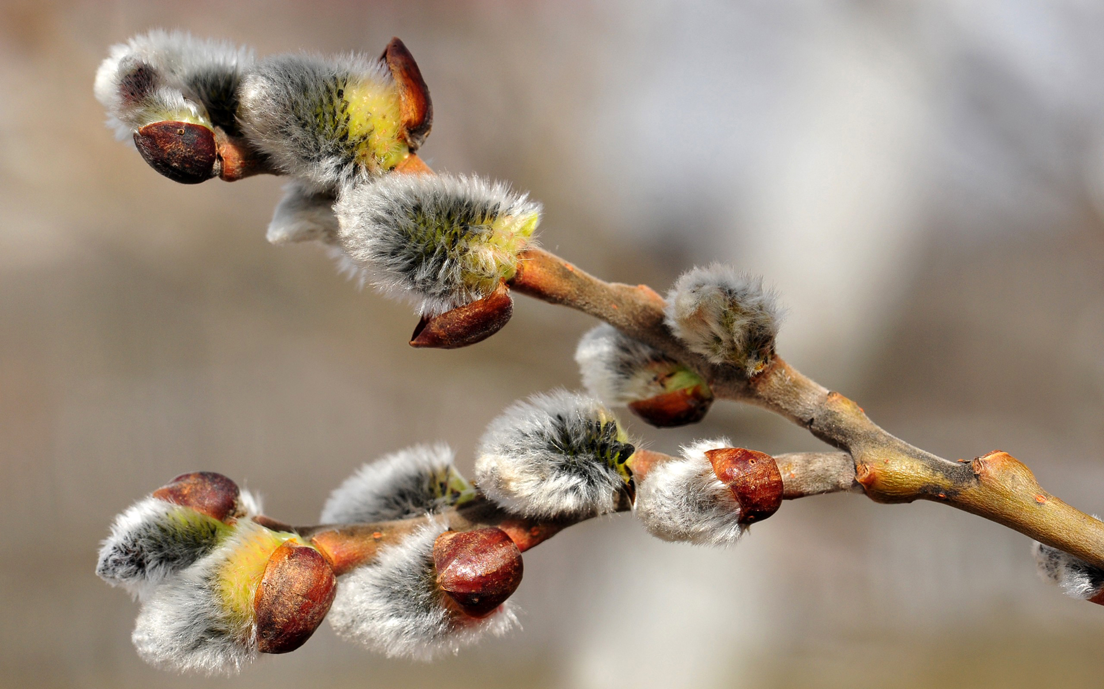
Апрель 1996
1 | 2 | 3 | 4 | 5 | 6 | 7
8 | 9 | 10 | 11 | 12 | 13 | 14
15 | 16 | 17 | 18 | 19 | 20 | 21
22 | 23 | 24 | 25 | 26 | 27 | 28
29 | 30

Slide 16
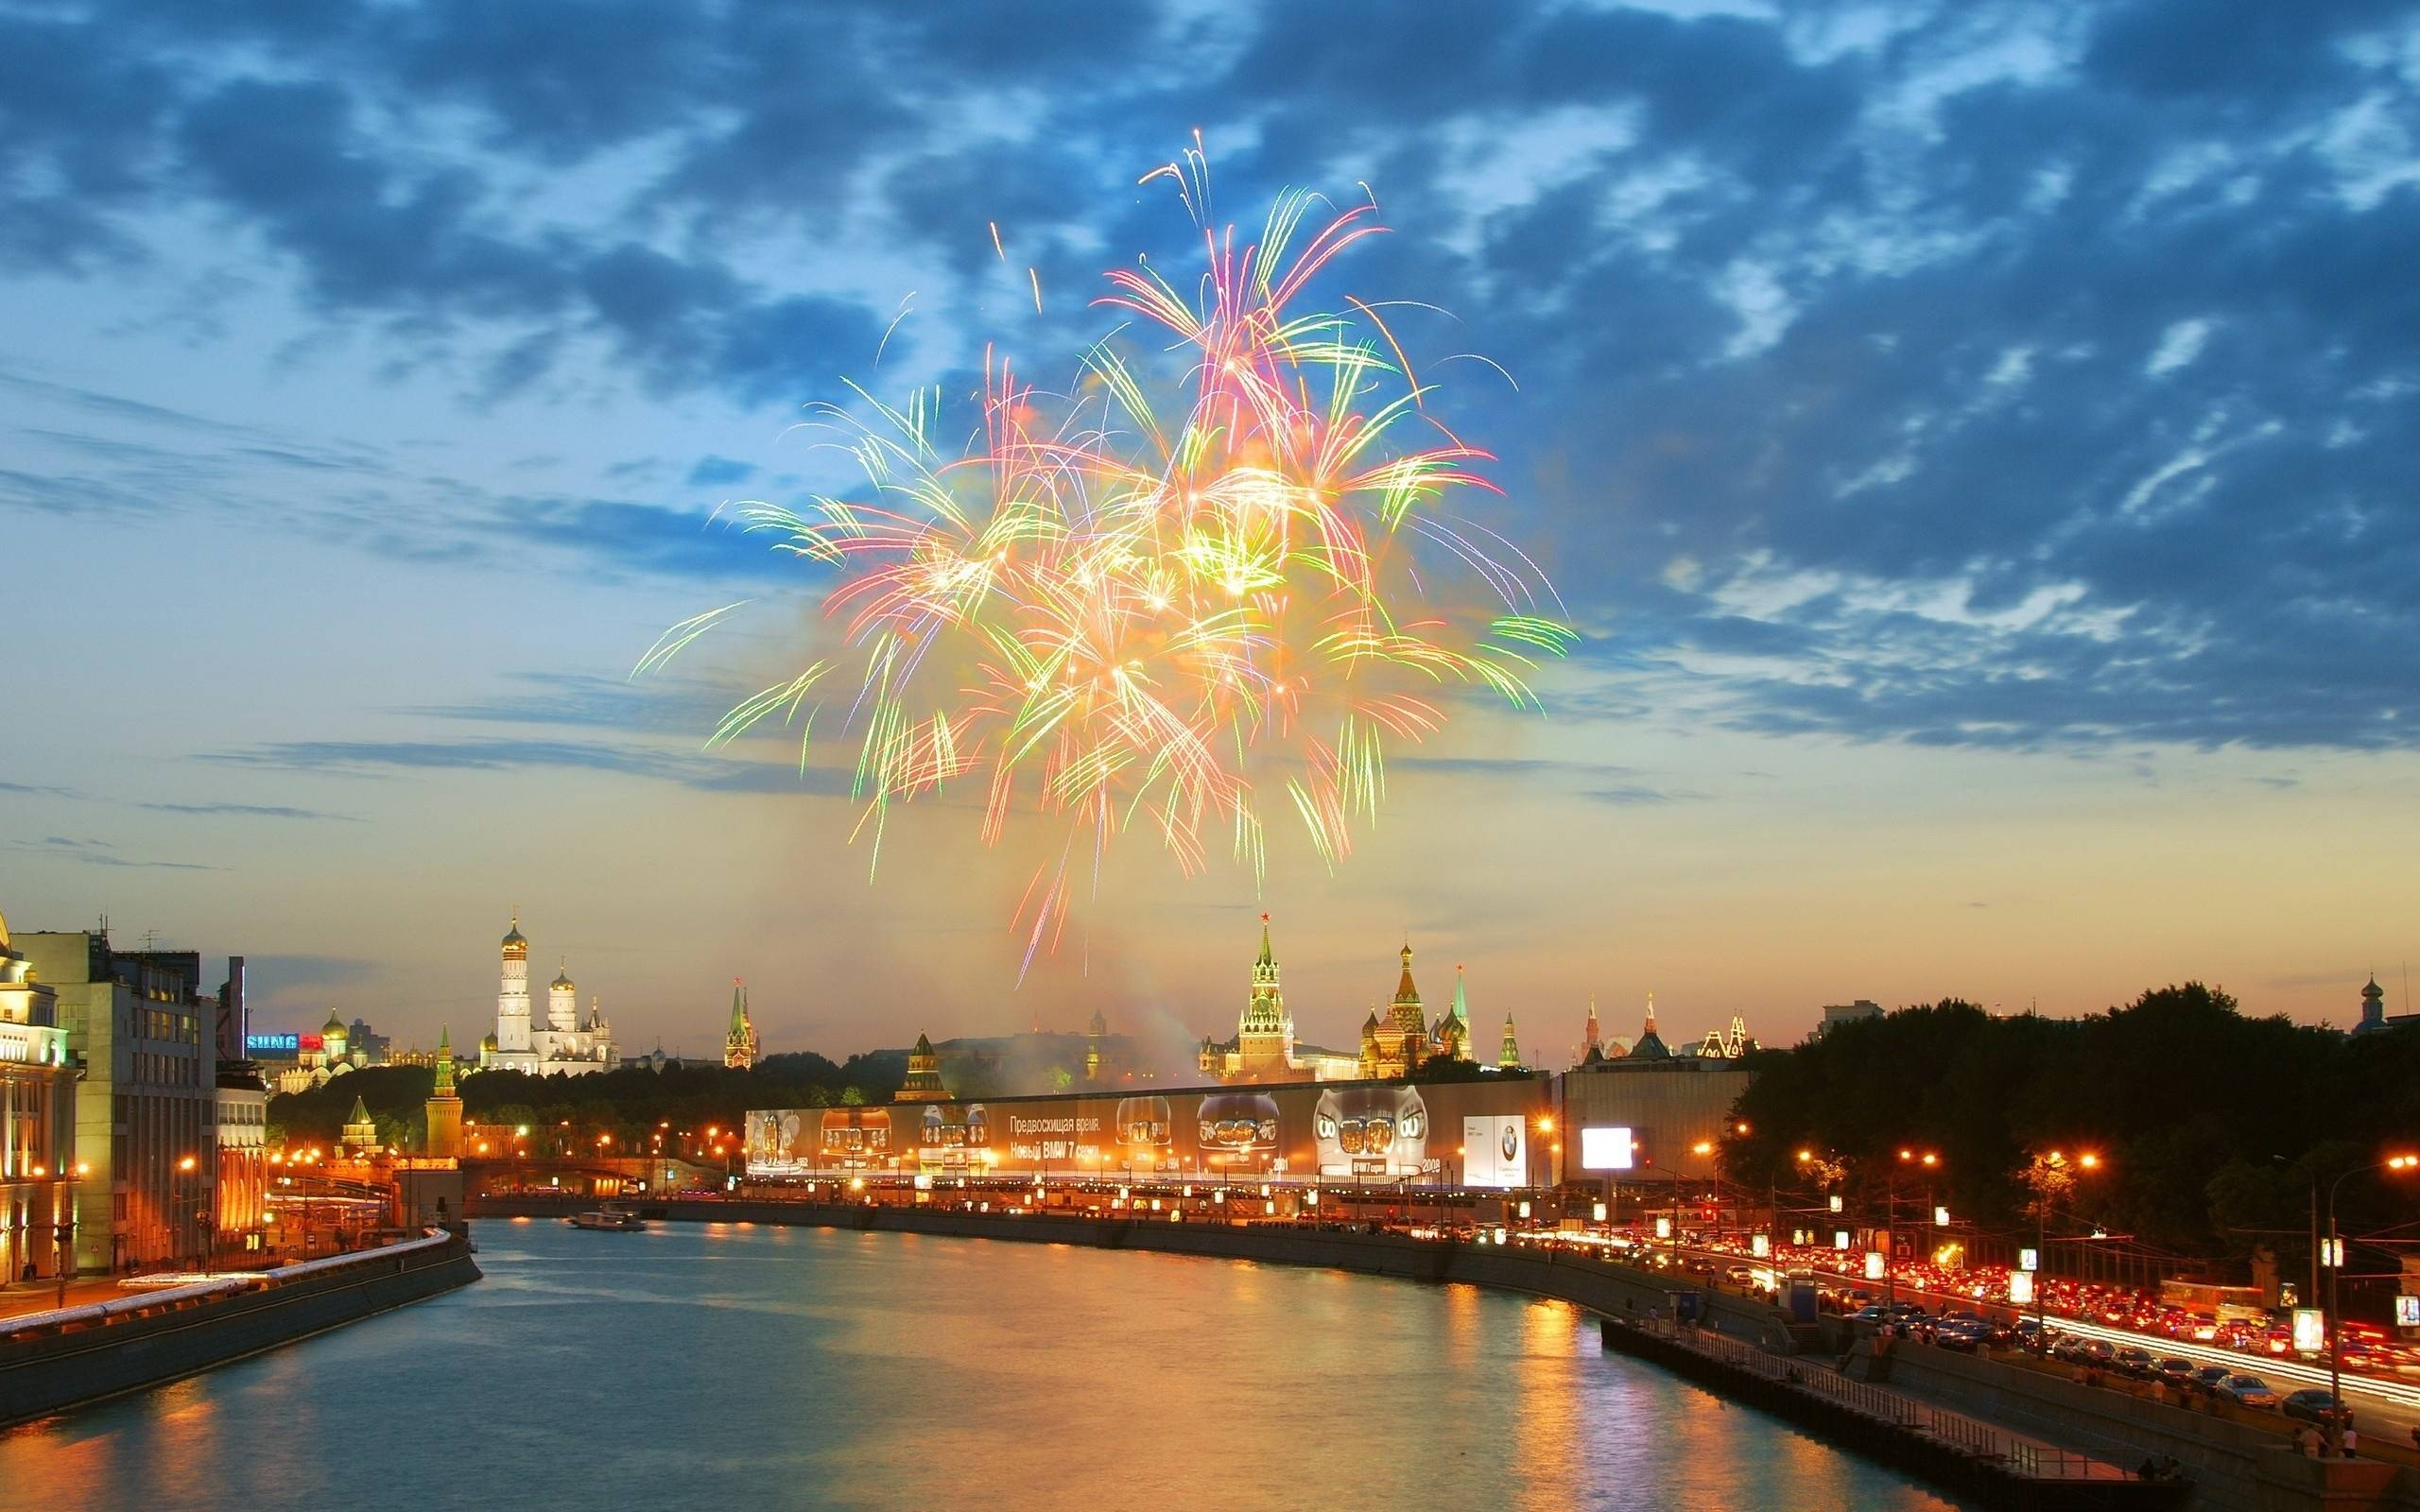
Май 1996
 |  | 1 | 2 | 3 | 4 | 5
6 | 7 | 8 | 9 | 10 | 11 | 12
13 | 14 | 15 | 16 | 17 | 18 | 19
20 | 21 | 22 | 23 | 24 | 25 | 26
27 | 28 | 29 | 30 | 31

Slide 17
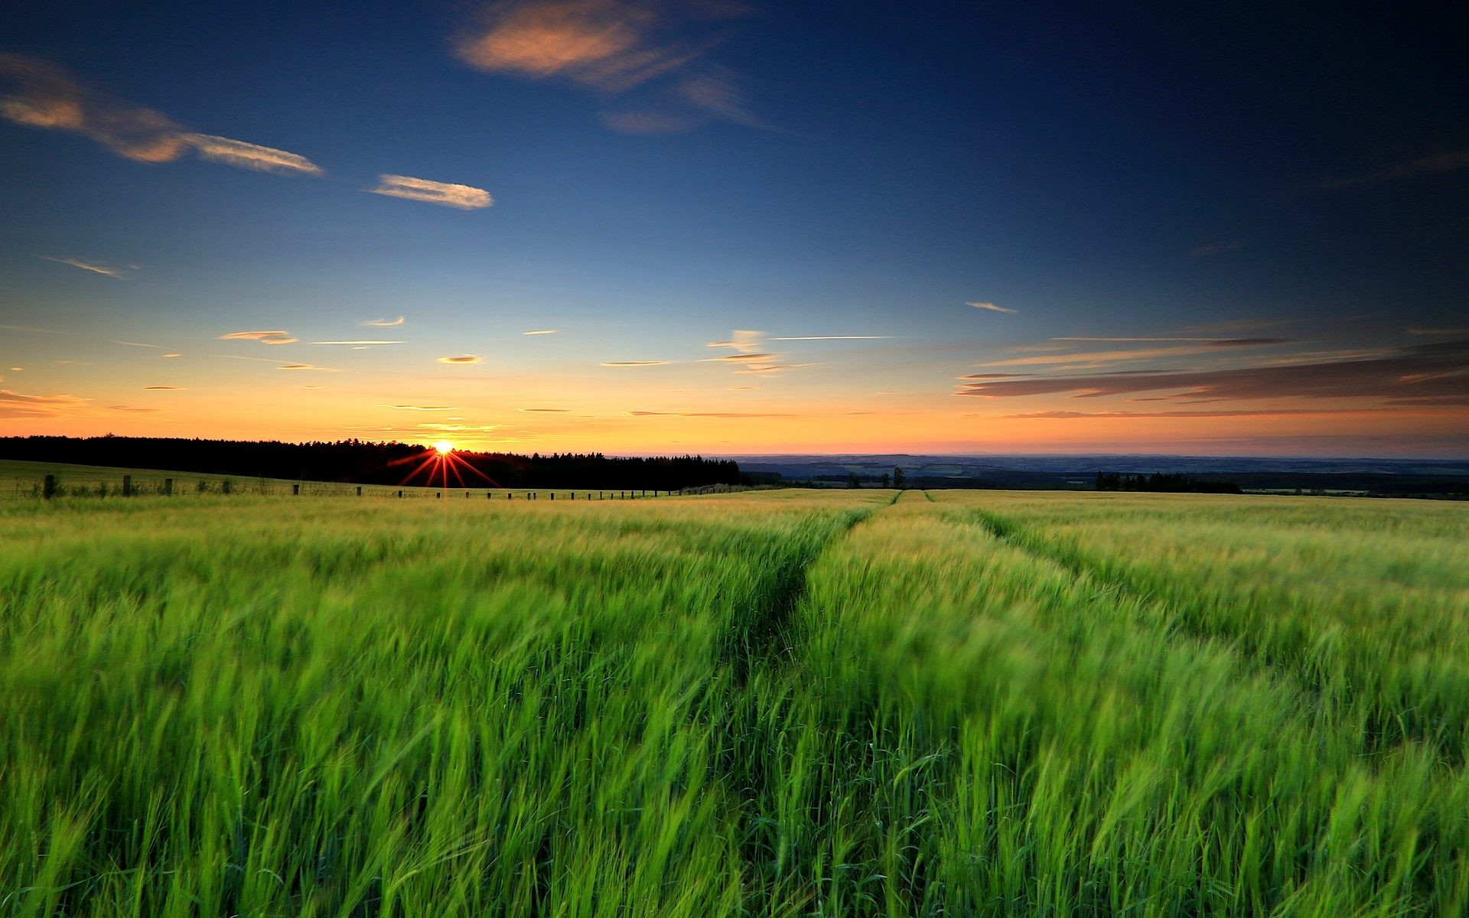
Июнь 1996
Здесь получилась прямая.
 |  |  |  |  | 1 | 2
3 | 4 | 5 | 6 | 7 | 8 | 9
10 | 11 | 12 | 13 | 14 | 15 | 16
17 | 18 | 19 | 20 | 21 | 22 | 23
24 | 25 | 26 | 27 | 28 | 29 | 30

Slide 18
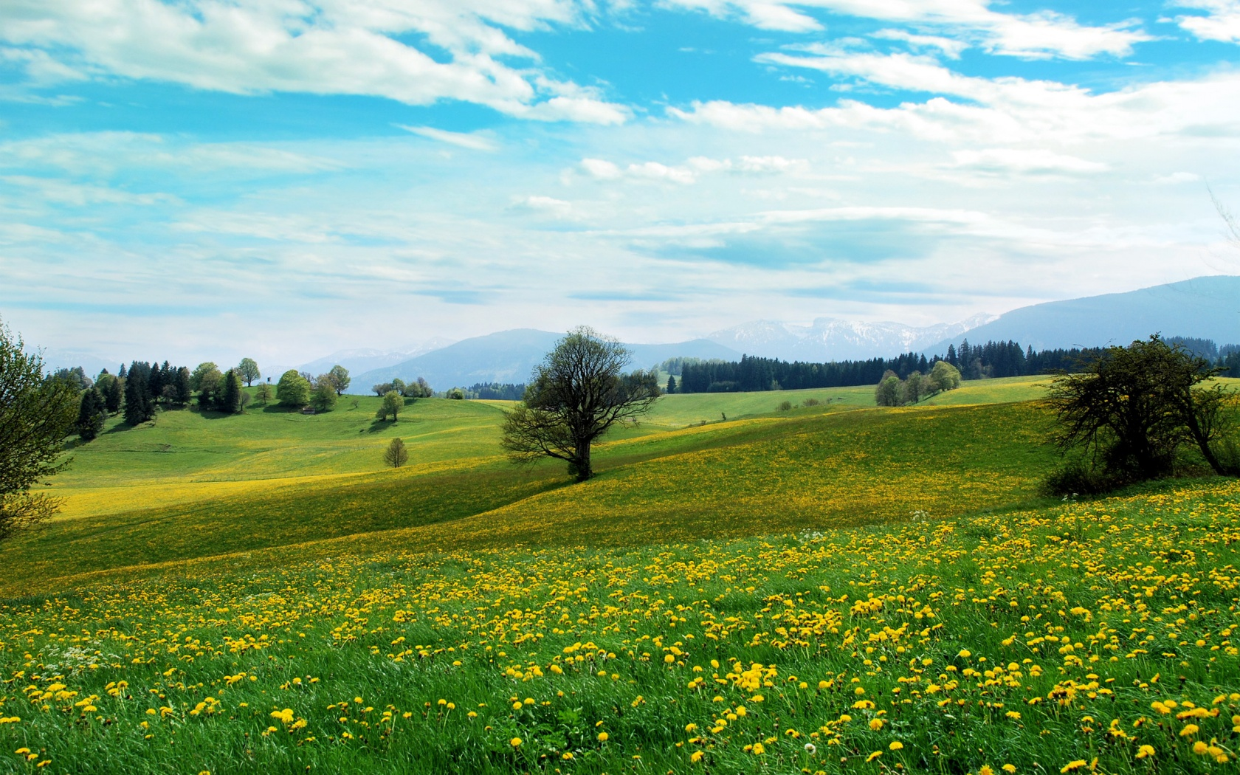
Июль 1996
1 | 2 | 3 | 4 | 5 | 6 | 7
8 | 9 | 10 | 11 | 12 | 13 | 14
15 | 16 | 17 | 18 | 19 | 20 | 21
22 | 23 | 24 | 25 | 26 | 27 | 28
29 | 30 | 31

Slide 19
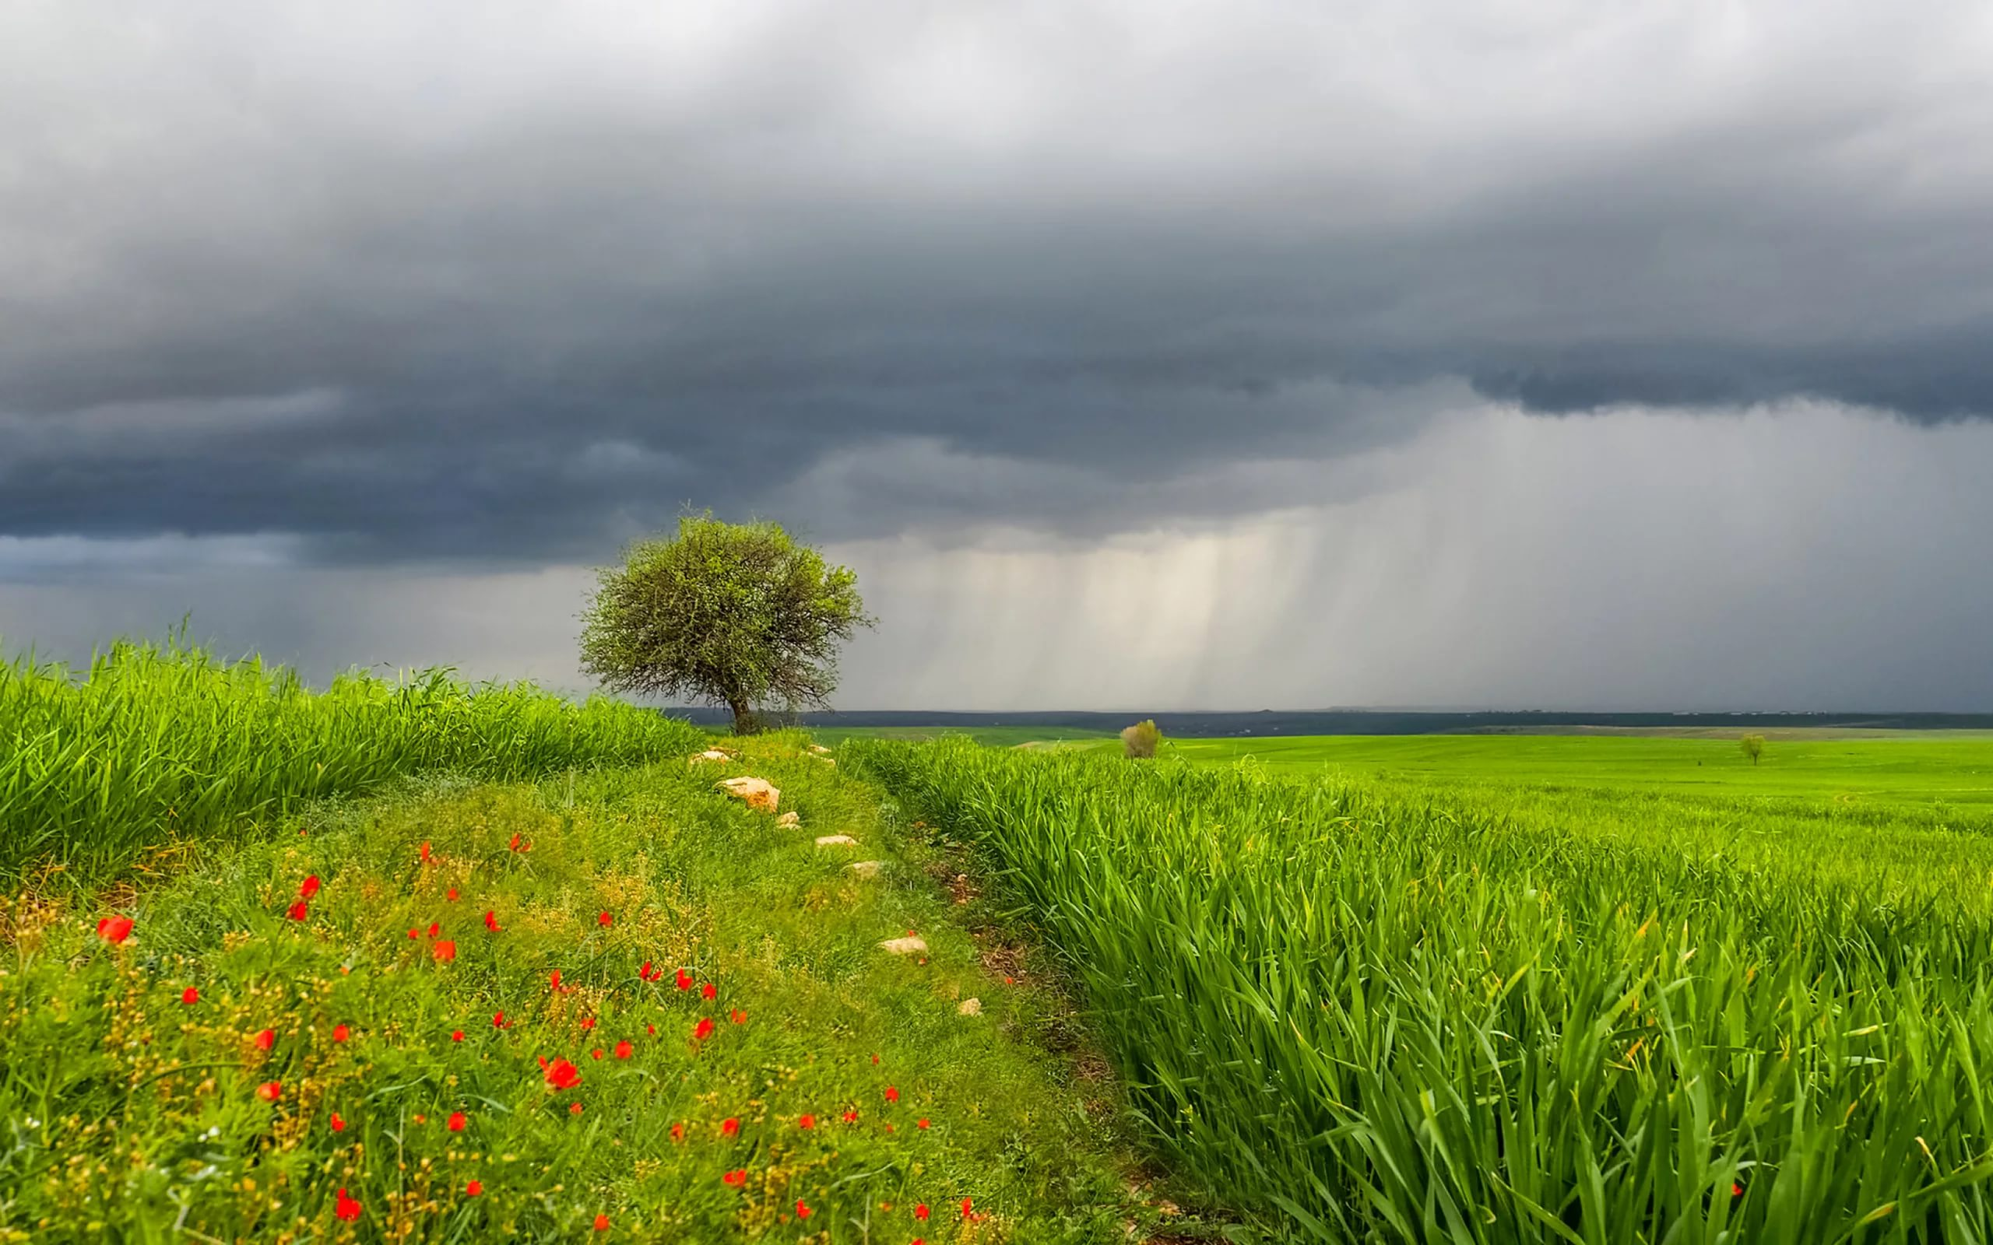
Август 1996
 |  |  | 1 | 2 | 3 | 4
5 | 6 | 7 | 8 | 9 | 10 | 11
12 | 13 | 14 | 15 | 16 | 17 | 18
19 | 20 | 21 | 22 | 23 | 24 | 25
26 | 27 | 28 | 29 | 30 | 31

Slide 20
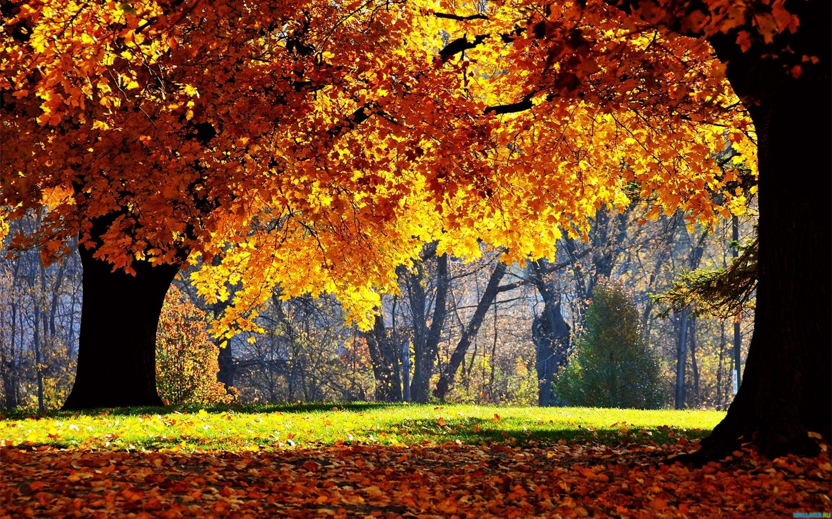
Сентябрь 1996
 |  |  |  |  |  | 1
2 | 3 | 4 | 5 | 6 | 7 | 8
9 | 10 | 11 | 12 | 13 | 14 | 15
16 | 17 | 18 | 19 | 20 | 21 | 22
23 | 24 | 25 | 26 | 27 | 28 | 29
30

Slide 21

Октябрь 1996
 | 1 | 2 | 3 | 4 | 5 | 6
7 | 8 | 9 | 10 | 11 | 12 | 13
14 | 15 | 16 | 17 | 18 | 19 | 20
21 | 22 | 23 | 24 | 25 | 26 | 27
28 | 29 | 30 | 31

Slide 22
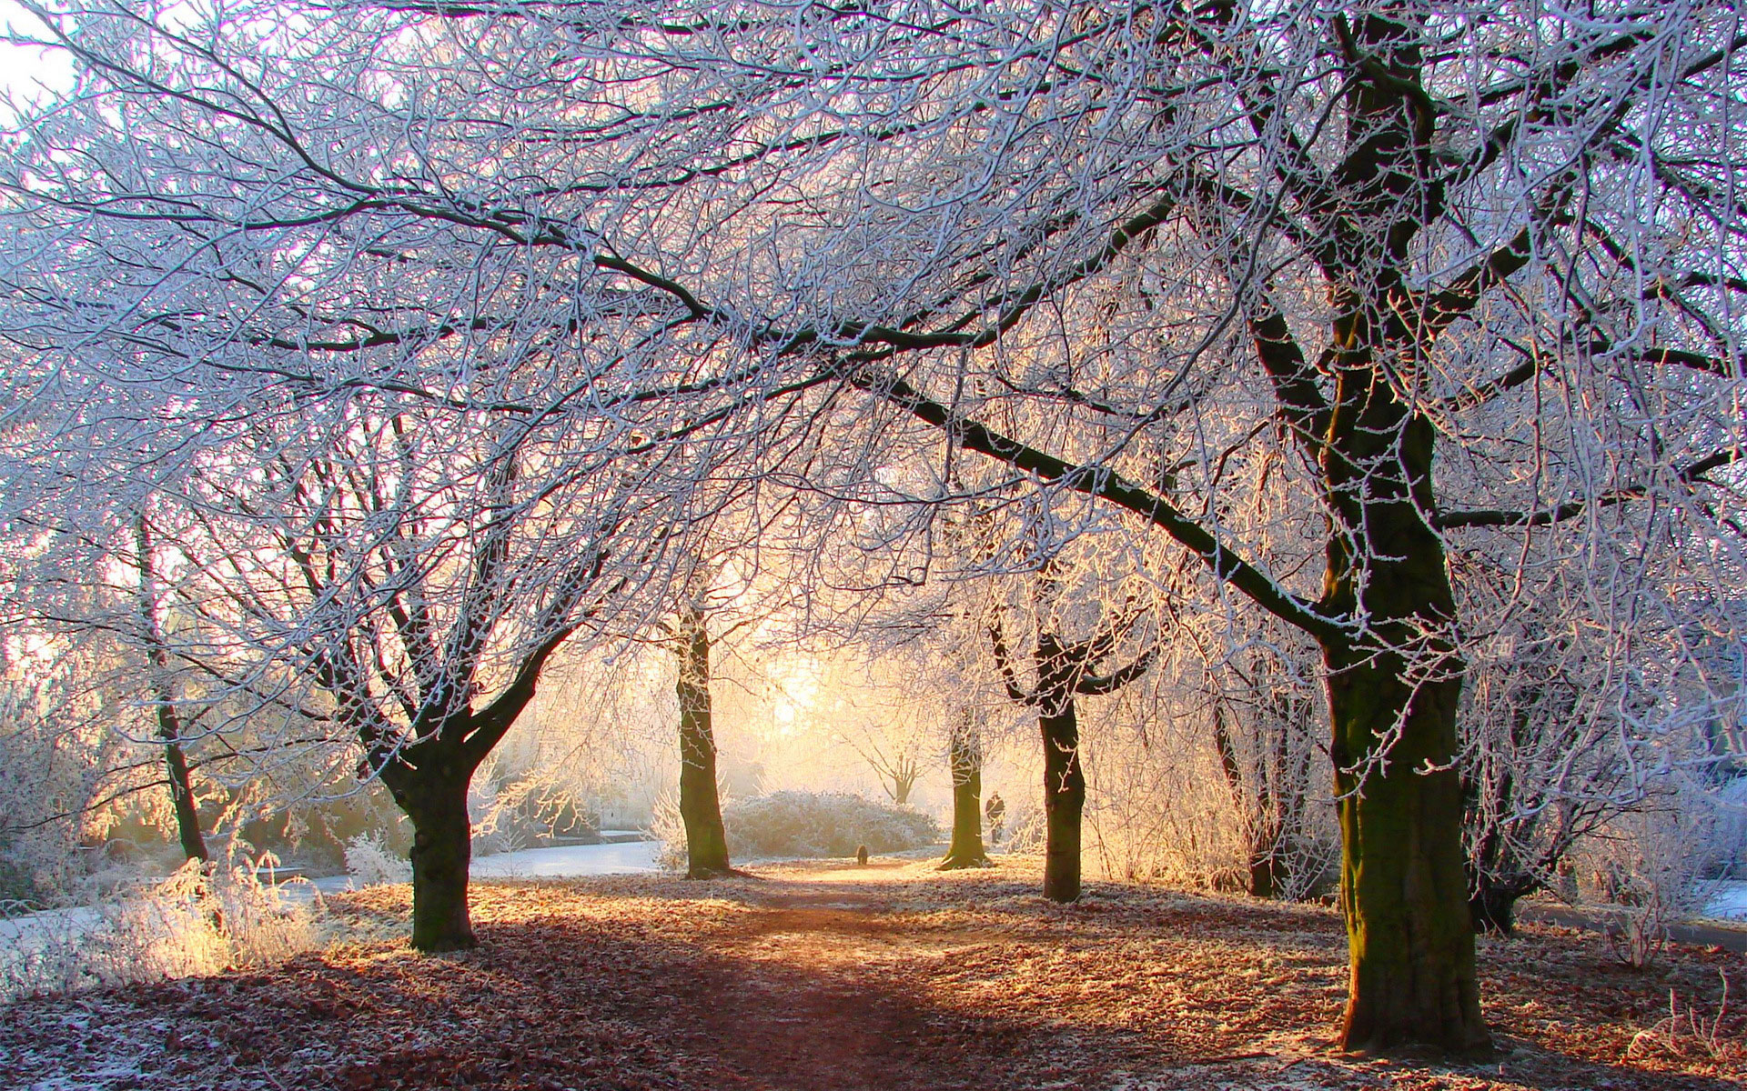
Ноябрь 1996
 |  |  |  | 1 | 2 | 3
4 | 5 | 6 | 7 | 8 | 9 | 10
11 | 12 | 13 | 14 | 15 | 16 | 17
18 | 19 | 20 | 21 | 22 | 23 | 24
25 | 26 | 27 | 28 | 29 | 30

Slide 23
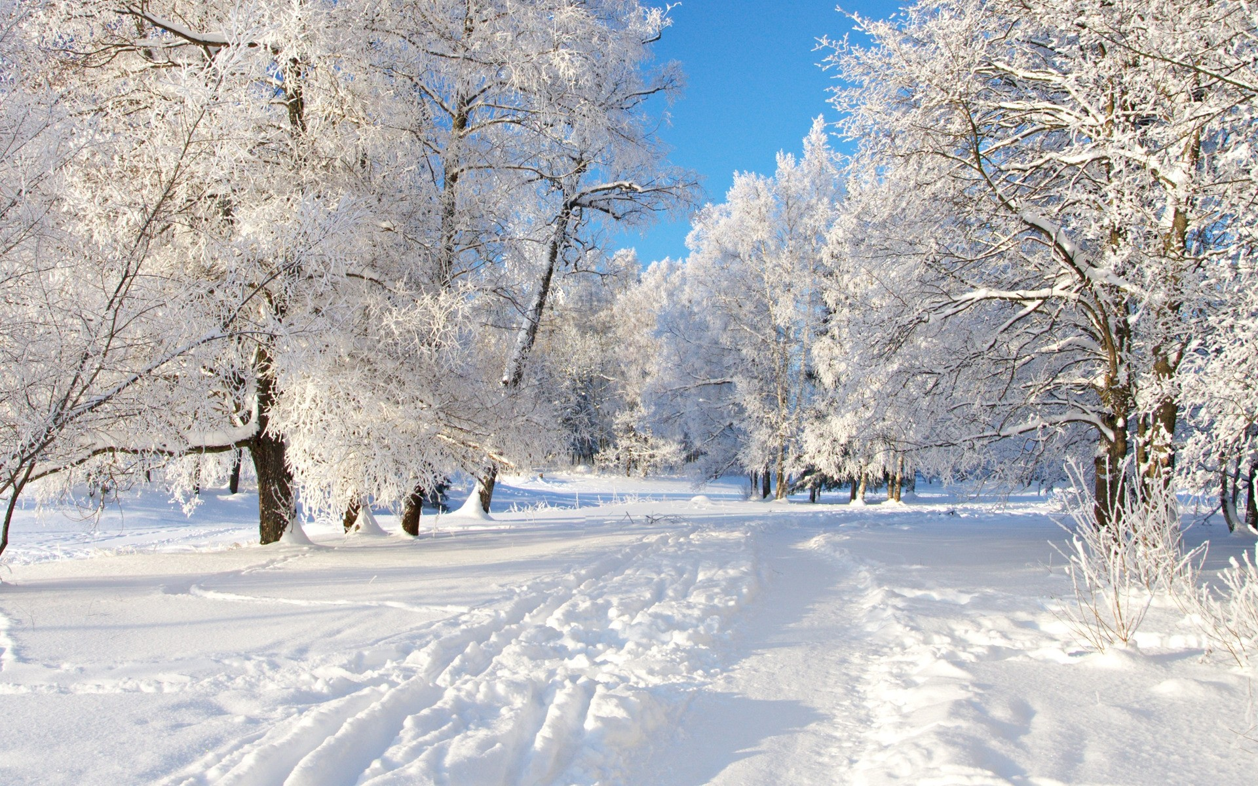
Декабрь 1996
 |  |  |  |  |  | 1
2 | 3 | 4 | 5 | 6 | 7 | 8
9 | 10 | 11 | 12 | 13 | 14 | 15
16 | 17 | 18 | 19 | 20 | 21 | 22
23 | 24 | 25 | 26 | 27 | 28 | 29
30 | 31

Slide 24
Возьмем к примеру июнь 1996 года и посмотрим, получится ли равнобедренный прямоугольный треугольник, если соединить другие числа в этом месяце.
Соединим к примеру числа 22, 18 и 14.
Проведем отрезки.
Получилась прямая.
1 | 2 | 3 | 4 | 5 | 6 | 7
8 | 9 | 10 | 11 | 12 | 13 | 14
15 | 16 | 17 | 18 | 19 | 20 | 21
22 | 23 | 24 | 25 | 26 | 27 | 28
29 | 30 | 31

Slide 25
Таинственные квадраты в календарях
Исследуя календари многие заметили, что в любом месяце можно выделить квадраты состоящие из 4 чисел (2х2) из девяти чисел (3х3) и из шестнадцати чисел (4х4).

Slide 26
Квадрат 2х2
ПН |  | 6 | 13 | 20 | 27
ВТ |  | 7 | 14 | 21 | 28
СР | 1 | 8 | 15 | 22 | 29
ЧТ | 2 | 9 | 16 | 23 | 30
ПТ | 3 | 10 | 17 | 24
СБ | 4 | 11 | 18 | 25
ВС | 5 | 12 | 19 | 26

Slide 27
Квадрат 3х3
ПН |  | 6 | 13 | 20 | 27
ВТ |  | 7 | 14 | 21 | 28
СР | 1 | 8 | 15 | 22 | 29
ЧТ | 2 | 9 | 16 | 23 | 30
ПТ | 3 | 10 | 17 | 24
СБ | 4 | 11 | 18 | 25
ВС | 5 | 12 | 19 | 26

Slide 28
Квадрат 4х4
ПН |  | 6 | 13 | 20 | 27
ВТ |  | 7 | 14 | 21 | 28
СР | 1 | 8 | 15 | 22 | 29
ЧТ | 2 | 9 | 16 | 23 | 30
ПТ | 3 | 10 | 17 | 24
СБ | 4 | 11 | 18 | 25
ВС | 5 | 12 | 19 | 26

Slide 29
Особенности настенных календарей
Единственный календарный месяц, который короче других и 29 число в нем появляется только в високосном году – февраль.
Любой обычный (не високосный год) начинается и заканчивается одним и тем же днем недели. Високосный год заканчивается со сдвигом на 1 день.
Каждый год 1 число месяца сдвигается на один день, например: 1 января 1996 года – понедельник, а 1 января 1997 года – вторник.

Slide 30
Задача про календарь
В некотором месяце три воскресенья пришлись на чётные числа. Какой день недели был 20 числа этого месяца?
Решение:
(х – чётное число)
х+14 – второе чётное воскресенье
х + 20 – третье чётное воскресенье
В месяце не больше 31-го дня, поэтому х+20<31
Единственное решение - х=10
Ответ: 20 числа этого месяца была пятница

Slide 31
Ответы на учебные задачи
Получится ли равнобедренный прямоугольный треугольник если соединить числа 10, 20 и 30 января в 1996 году? Ответ: да, получится (Задача: Доказательство 1, доказательство 2)
Каков будет результат, если будем соединять числа 10, 20 и 30 любого месяца в 1996 году? Ответ: везде будут получатся треугольники, кроме июня (в июне при соединении чисел получается прямая)
Получится ли равнобедренный прямоугольный, если соединим другие числа в любом месяце? Ответ: я соединил числа 22, 18 и 14, в итоге получилась прямая.

Slide 32
Выводы
Календари – необходимая вещь в любое время, даже календари подчиняются законам математики и при соединении или совмещении чисел месяца в календаре получаются треугольники, квадраты, прямые и т.п.
С помощью исследования календарей мы выяснили, что календари можно использовать и на уроках математики, а также во внеклассной работе.

Slide 33
Список литературы
1.Беликова О. И. Занятия математического кружка 3 – 4 классы.
Волгоград: Учитель, 2008.
2. Гаврилова Т. Д. Занимательная математика в 5 – 11 классах.
Волгоград: Учитель, 2008.
3. Иченская М. А. Отдыхаем с математикой.
Волгоград: Учитель, 2008.
4. Кордина Н. Е. Виват, математика! Занимательные задания и упражнения.
Волгоград: Учитель, 2010.
5. Кордемский Б. А. Удивительный мир чисел.
М: Просвещение 1986.
6. Лепёхин Ю. В. Олимпиадные задания по математике 5 – 6 классы.
Волгоград: Учитель, 2010.
7. Нетрусова Н. «Про календарь и треугольники»
Математика: приложение к газете «1 сентября» 2000 № 14.
8. Трошин В. В. Магия чисел и фигур. Занимательные материалы по математике.
М: «Глобус» 2007.
9. Трошин В. В. «Занимательные дидактические материалы по математике».
М: «Глобус» 2008.

